Slide 1
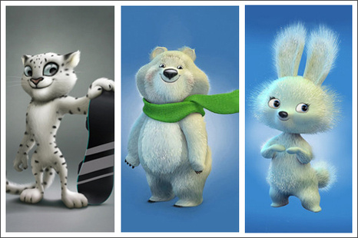

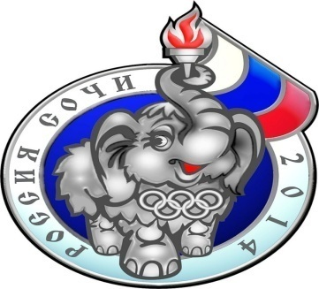
Тема урока:
«ИСТОРИЯ ТАЛИСМАНОВ ОЛИМПИЙСКИХ ИГР СОВРЕМЕННОСТИ».

Slide 2


Цель:
изучить и систематизировать опыт создания Олимпийских талисманов.
Задачи:
1. познакомить с историей талисманов Олимпийских Игр;
2. расширить кругозор учащихся с помощью данной темы;
3.способствовать познавательной активности учащихся;
4.спрогнозировать фигуру талисмана и основной идеи будущей Олимпиады.
Практическая значимость:
Опыт разработки символов Олимпиад можно использовать в практике их прогнозирования.

Slide 3

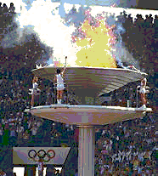
Олимпийский флаг — белое атласное полотнище с олимпийскими кольцами.
Олимпийский огонь — один из главных ритуалов на торжественном открытии Олимпийских игр. Его доставляют из Олимпии эстафетой к месту проведения игр лучшие спортсмены мира.

Slide 4
Олимпийские награды — это медали и дипломы. Победители награждаются золотыми, серебряными, бронзовыми медалями.
Современный олимпийский символ – пять переплетенных колец.
Они олицетворяют единство
пяти континентов и встречу спортсменов всего мира на Олимпийских играх.

Slide 5
Олимпийский девиз «Быстрее, выше, сильнее!»
Олимпийская эмблема — сочетание пяти колец с какими-нибудь другими элементами
Талисман Олимпийских игр — это обычно изображение животного, которого особенно любят в стране, где проводятся Игры.

Slide 6
История
Изначально символами Олимпийских игр были только эмблема (пять переплетенных колец) и олимпийский огонь. Понятие «олимпийский талисман» официально было утверждено на 73-ей сессии Международного олимпийского комитета летом 1972 года, проходившей в Мюнхене (Германия). Согласно принятым правкам, талисман Игр призван продвигать принципы олимпизма и способствовать популяризации конкретных Игр. Талисманом может стать человек, животное или сказочное существо, которое отражает особенности культуры принимающей страны и символизирующее ценности современного Олимпийского движения.

Slide 7
МОК не регламентирует процедуру выбора талисманов, оставляя решение за организаторами Игр. Поэтому процесс создания и выбора талисмана определяется каждый раз индивидуально. Чаще всего талисман разрабатывается профессиональными дизайнерами на основе опросов общественного мнения и маркетинговых исследований. При этом выбранный талисман проходит финальное утверждение Исполкомом МОК, поскольку входит в ряд олимпийской символики и подлежит соответствующей юридической защите.
По традиции официальное представление талисмана (или талисманов) Игр в Сочи состоится за три года до их открытия, то есть в 2011 году. Оргкомитет «Сочи 2014» принял решение, что процесс выбора талисмана должен стать максимально открытым, с учетом мнений профильных специалистов, профессиональных дизайнеров, любителей спорта и общественности.
Существует несколько версий того, кто же стал первым талисманов Олимпийских игр, но большинство сходится во мнении, что история милых символов отдельно взятых Игр начинается в 1968 году.

Slide 8
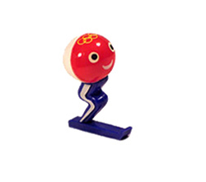
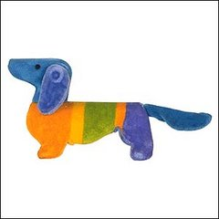
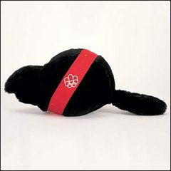
1968 –зима - Гренобль. Маленький лыжник Шусс - первый неофициальный олимпийский талисман.
1972 – лето - Мюнхен. Первая летняя Олимпиада, у которой кроме логотипа появился свой талисман. Немцы выбрали таксу Вальди.
1976 –лето - Монреаль. Бобр Амик.

Slide 9
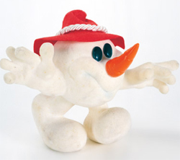
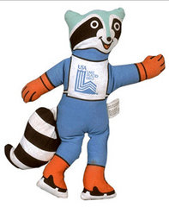
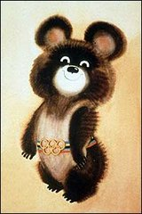
1976 – зима - Инсбрук Снеговик с подозрительным именем Олимпиямандл
1980 – зима - Лейк Плессид Енот Рони
1980 – лето - Москва. Мишка

Slide 10
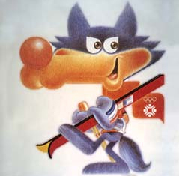

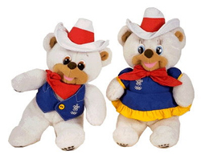
1984 – зима - Сараево. Волчонок Вучко
1984 – лето - Лос-Анджелес. Орлёнок Сэм.
1988 – зима - Калгари. Полярные медведи Хайди и Хоуди

Slide 11
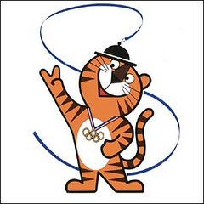
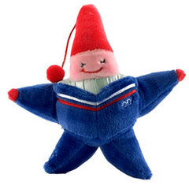

1988 – лето - Сеул. Тигренок Ходори.
1992 – зима - Альбервиль Горный эльф Маджик
1992 – лето - Барселона. Щенок Коби.

Slide 12
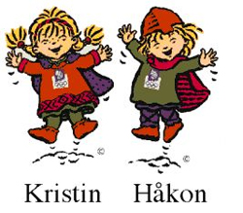
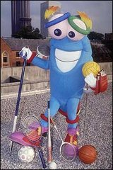
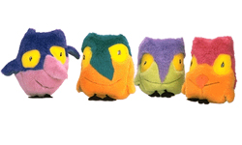
1994 – зима – Лиллехаммер Брат и сестра.
1996 – лето - Атланта. Иззи.
1998 – зима - Нагано
Японцы спохватились и выдали… сразу четыре. Сукки, Нокки, Лекки и Цукки

Slide 13
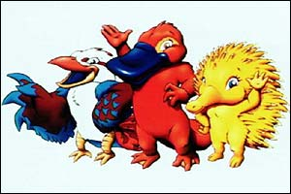
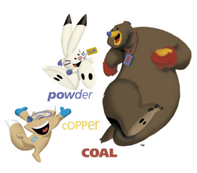
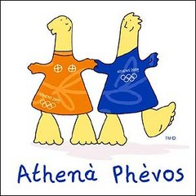
2000 – лето - Сидней Кукабурра Олли, утконос Сид и ехидна Милли
2002 – зима - Солт-Лейк Сити Местные животные: заяц Поудер, койот Копер и медвежонок Коул
2004 – лето - Афины. Брат (справа) и сестра Феб и Афина

Slide 14
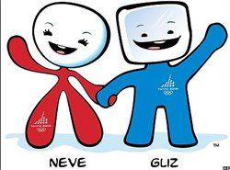
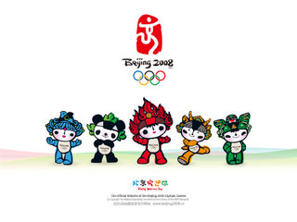
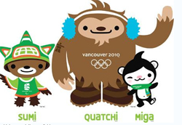
2006- зима - Турин Девочка-снежок Неве. Мальчик - кубик льда Глиц
2008 – лето - Пекин. Пять персон под общим названием Фива
2010 – зима - Ванкувер "Торжество креатива".

Slide 15
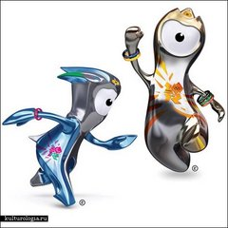
2012 – лето - Лондон Одноглазые Уэнлок и Мендвилль
Ну вот и все. Теперь выводы? Большинство талисманов сделаны по образу и подобию человека. Практически все пребывают в детском возрасте. Практически у всех - большая голова с широкой улыбкой. Чаще ходят парами или вообще компаниями.

Slide 16
ВИКТОРИНА
1.В древней Греции термин «олимпиада» означал :
а) первый год четырехлетия, наступление которого празднуют Олимпийские игры;
б) четырёхлетний период между Олимпийскими играми;
в) синоним Олимпийских игр;
г) соревнования, проводимые во время Олимпийских игр.

Slide 17
2.В каком городе состоялись первые Олимпийские игры современности?
а) в Риме;
б) в Париже;
в) в Афинах;
г) в Атланте.

Slide 18
3.Место проведения последних летних Олимпийских игр?
а) Пекин;
б) Афины;
в) Мюнхен;
г) Сидней.

Slide 19
4.Физкультура ориентирована на совершенствование:
а) физических и психических качеств людей;
б) техники двигательных действий;
в) работоспособности человека;
г) природных физических свойств.

Slide 20
5.Систематические и грамотно организованные занятия физическими упражнениями укрепляют здоровье так как…
а) хорошая циркуляция крови во время упражнений обеспечивает поступление питательных веществ к органам и системам организма;
б) повышаются возможности дыхательной системы, благодаря чему в организм поступает большее количество кислорода, необходимого для образования энергии;
в) способствуют повышению резервных возможностей организма;
г) при достаточном энергообеспечении организм легче противостоит простудным и инфекционным заболеваниям.

Slide 21
6.Под физическим качеством «сила» понимают:
а) комплекс свойств организма, позволяющий преодолевать внешние сопротивления, либо противодействовать им за счёт мышечных напряжений;
б) величина максимального напряжения мышц, которую может продемонстрировать человек;
в) комплекс психофизических свойств организма позволяющий преодолевать внешние сопротивления.

Slide 22
7.Какой вид спорта не является циклическим?
а) конькобежный спорт;
б) плавание на спине кролем;
в) футбол;
г) марафонский бег

Slide 23
8.Под физическим развитием понимается:
а) процесс изменения морфофункциональных свойств организма на протяжении жизни;
б) размеры мускулатуры, форма тела, функциональные возможности дыхания и кровообращения, физическая работоспособность;
в) процесс совершенствования физических качеств, при выполнении физических упражнений ;
г) уровень обусловленный наследственности и регулярностью и занятий физической культурой и спортом.

Slide 24
9.Под физической подготовленностью человека понимается:
а) уровень развития двигательных умений ,навыков и физических качеств ;
б) умение выполнять скоростно-силовые упражнения, где движения выполняются с максимальной интенсивностью (мощностью) ;
в) выполнение упражнений с большой скоростью;
г) результат соответствующих физических упражнений.

Slide 25
10.Физическими упражнениями называются :
а) двигательные действия , помощью которых развиваются физические качества и укрепляется здоровье ;
б) двигательные действия , дозируемые по величине нагрузки и продолжительности выполнения ;
в) движения , выполняемые на уроках физкультуры и во время утренней гимнастики ;
формы двигательных действий , способствующие решению задач физического воспитания.

Slide 26
11.Что понимается под закаливанием?
а) купание в холодной воде и хождение босиком ;
б) приспособление организма к воздействиям внешней среды;
в) сочетание воздушных и солнечных ванн с гимнастикой и подвижными играми;
г) укрепление здоровья .

Slide 27
12.Соблюдение режима дня способствует укреплению здоровья, потому что:
а) он обеспечивает ритмичность работы организма;
б) он позволяет правильно планировать дела в течении дня;
в) распределение основных дел осуществляется более или менее стандартно в течении каждого дня;
г) он позволяет избегать неоправданных физических напряжений.

Slide 28

13.Что из представленного не является отличительным признаком физической культуры?
а) знания, правила, принципы и методика использования физических упражнений;
б) виды гимнастики, спорта, игр, комплексы упражнений;
в) обеспечение безопасности жизнедеятельности;
г) положительные изменения в физическом состоянии человека.

Slide 29
14.Под физическим качеством «гибкость» понимают:
а) комплекс физических свойств, двигательного аппарата, определяющий подвижность его звеньев;
б) комплекс физических свойств, двигательного аппарата, определяющий глубину наклонов;
в) комплекс физических свойств, двигательного аппарата, определяющий амплитуду движения за счёт мышечных напряжений.

Slide 30
15.Кому принадлежит идея и инициатива возрождения современных Олимпийских игр?
а) Алексею Бутовскому;
б) Хуано Антонио Самаранчу;
в) Эвангелису Цаппасу;
г) Пьеру де Кубертену.

Slide 31
О СПОРТ! ТЫ — НАСЛАЖДЕНИЕ!
О СПОРТ! ТЫ — ЗОДЧИЙ!
О СПОРТ! ТЫ — СПРАВЕДЛИВОСТЬ!
О СПОРТ! ТЫ — ВЫЗОВ!
О СПОРТ! ТЫ — БЛАГОРОДСТВО!
О СПОРТ! ТЫ — РАДОСТЬ!
О СПОРТ! ТЫ — ПЛОДОТВОРНОСТЬ!
О СПОРТ! ТЫ — ПРОГРЕСС!
О СПОРТ! ТЫ — МИР!

Slide 32

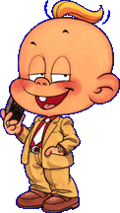
Домашнее задание
Узнать, есть ли в нашем городе участники Олимпийских игр, фамилии и вид спорта.

Slide 33
Список литературы:
1. Большая олимпийская энциклопедия. В 2 томах/ Автор-составитель В. Л. Штейнбах. – М.: Олимпия Пресс, 2006. – 1752с.
2.Ефремова Т.Ф. Современный словарь русского языка/ Т. Ф. Ефремова. М.: 2010.
3.Селютина Н.А. История развития Олимпийского талисмана. Матириалы XXII Всеуральской олимпийской найчной сессии молодых ученных и студентов (стр.47)
4.http://www.poiskslov.com
5. http://talisman.sochi2014.com\#\history\;
6. http://lib.ru\TALES\koreja.txt.

Slide 34
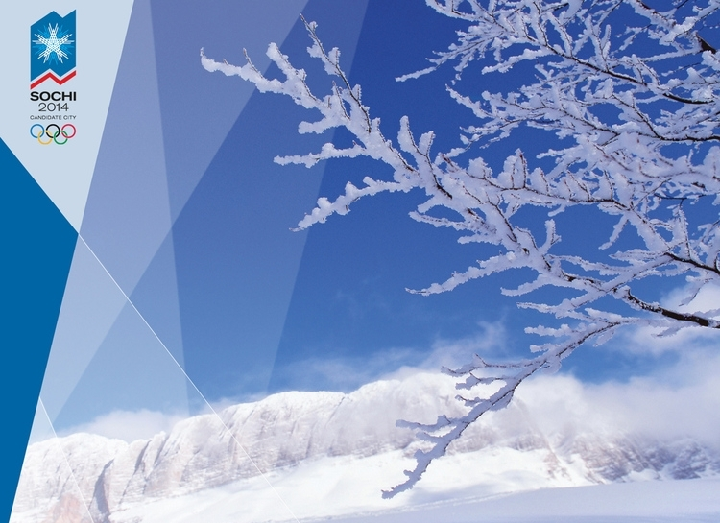
СПАСИБО ЗА ВНИМАНИЕ!!!

